Slide 1

地铁订票系统
Subway booking system
汇报人：冯远坤
2023.01.08

Slide 2

实验要求
整体思路
系统界面设置
功能实现
算法复杂性分析
功能优化及改进

Slide 3

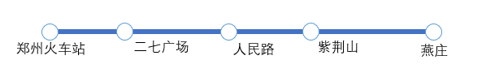
实验要求：
参考图中郑州地铁一号线部分线路图设计一个地铁订票系统。
【基本要求】
（1）使用合适的数据结构存储地铁站数据并将示意图中的数据存入你选择的数据结构中。
（2）由于地铁还在不断扩建，请实现地铁站的更新、删除与插入功能。
（3）用户购票时只需输入上车站与下车站，由系统自动计算出票价（两站之内 2 元，三到四站 3 元，以此类推） 。
（4）输出用户票价的同时输出用户经过的地铁站。
（5）使用合适的查找算法，依据用户的输入实现地铁站点查询功能。
（6）记录每个地铁站的人流量总数，在管理员查询时，使用至少 3 种排序算法按照人流量从大到小的顺序列出站点名称。

Slide 4
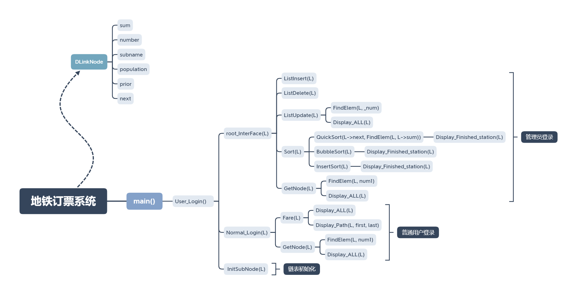
整体思路

Slide 5

调用的函数目录
//用车站信息初始化双链表
void InitSubNode(DLinkNode*& L)
//插入站点
void ListInsert(DLinkNode*& L)
//删除站点
void ListDelete(DLinkNode*& L)
//查找双链表元素
DLinkNode* FindElem(DLinkNode* L, int elem)
//输出途径站点
void Display_Path(DLinkNode* L, int first, int last)
//输出全部站点
void Display_ALL(DLinkNode* L)
//普通用户登录
void Normal_Login(DLinkNode* L)
//某个用户身份登录
void User_Login()
//主函数
int main()
//计算费用
void Fare(DLinkNode* L)
//地铁站的更新
void ListUpdate(DLinkNode*& L)
//站点查询
void GetNode(DLinkNode* L)
//输出排好序的站点
void Display_Finished_station(DLinkNode* L)
//快速排序
void QuickSort(DLinkNode* low, DLinkNode* high)
//冒泡排序
void BubbleSort(DLinkNode* L)
插入排序
void InsertSort(DLinkNode* L)
排序方式
void Sort(DLinkNode* L)
管理员界面
void root_InterFace(DLinkNode* L)

Slide 6

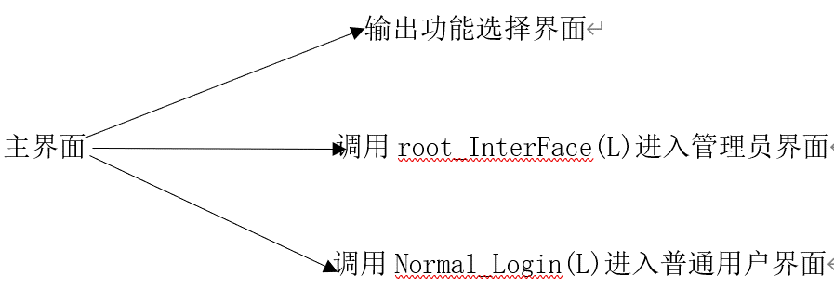
系统界面设置

Slide 7

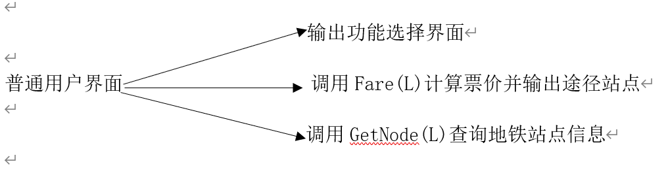
系统界面设置

Slide 8

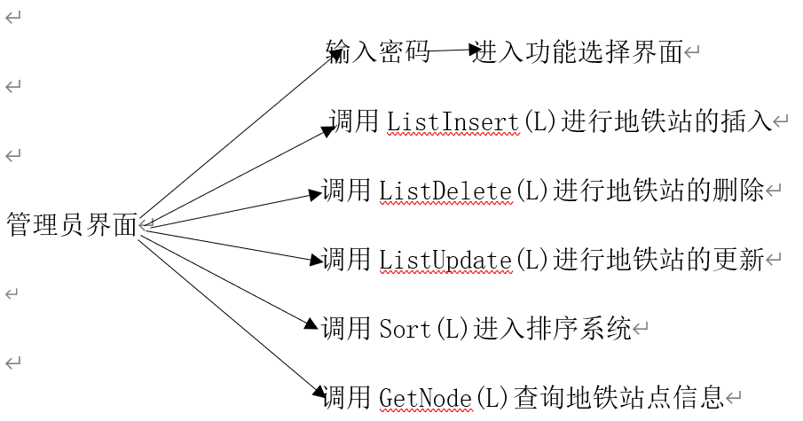
系统界面设置

Slide 9
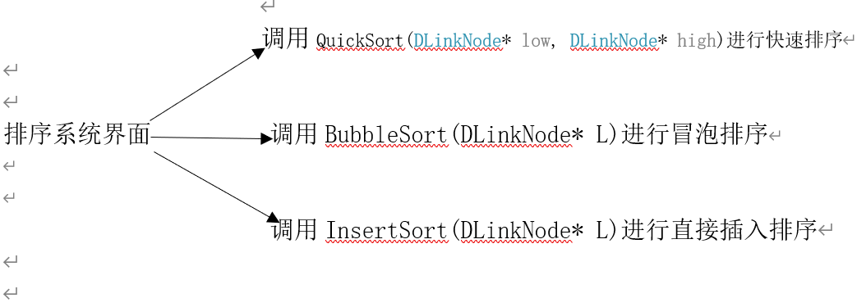
系统界面设置

Slide 10

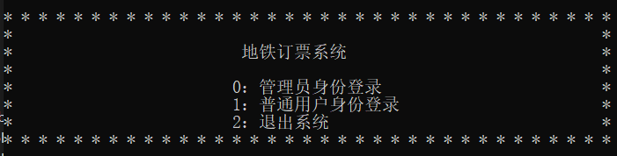
功能实现
主界面

Slide 11

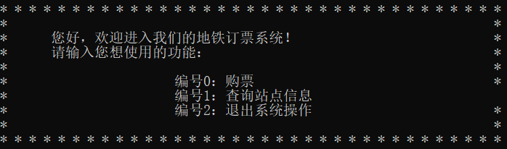
功能实现
普通用户界面

Slide 12
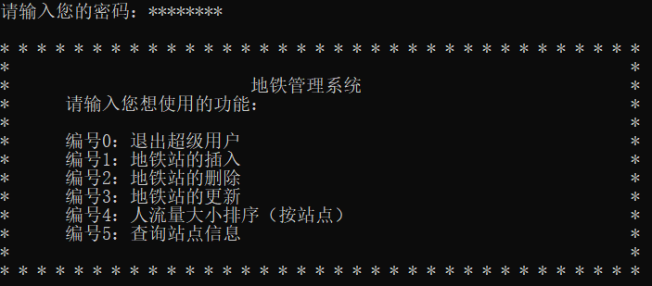
功能实现
管理员界面

Slide 13
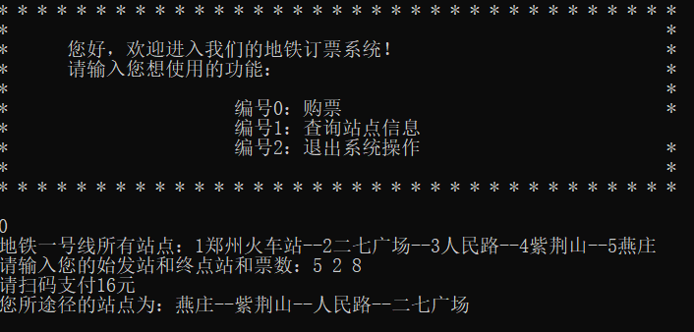
功能实现
输出用户票价的同时输出用户经过的地铁站：

Slide 14
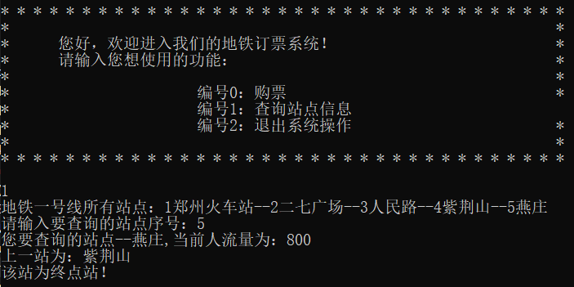
功能实现
依据用户的输入实现地铁站点查询功能：

Slide 15
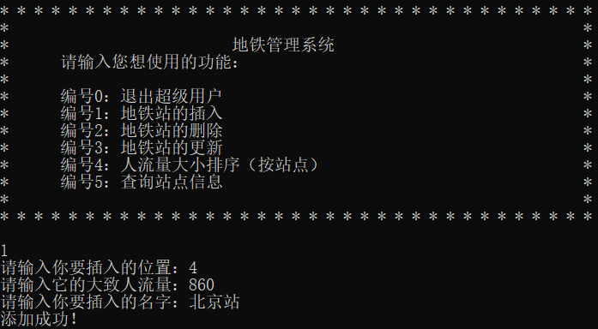
功能实现
地铁站的插入

Slide 16
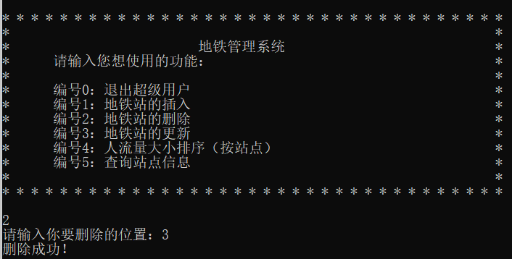
功能实现
地铁站的删除

Slide 17
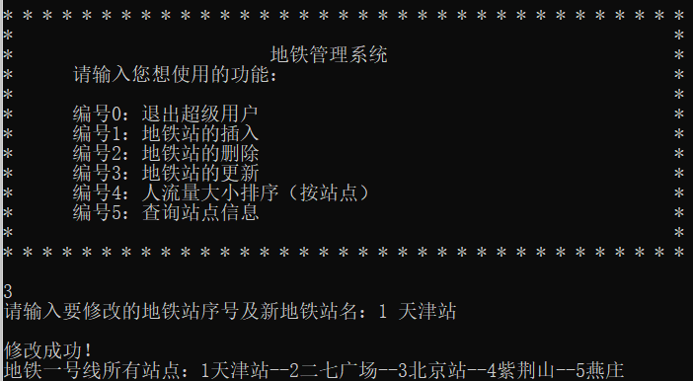
功能实现
地铁站的更新

Slide 18
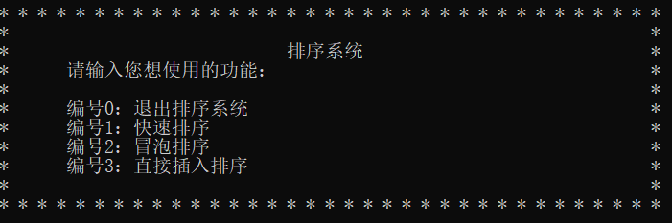
功能实现
排序界面

Slide 19
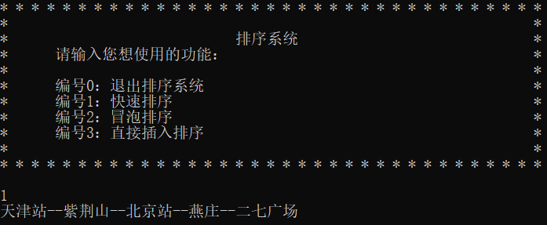
功能实现
排序结果

Slide 20

算法复杂性分析
a) 地铁站点的插入：需要查找插入位置，找到后改变指针的指向进行插入，时间复杂度o(n),空间复杂度o(1)
b) 地铁站点的删除：需要查找删除的位置，找到后改变指针的指向，时间复杂度o(n),空间复杂度o(1)
c) 查找指定地铁站点—DLinkNode* FindElem(DLinkNode* L, int elem)
采用顺序查找，从头结点开始遍历查找，直到找到对应节点遍历结束。时间复杂度o(n),空间复杂度o(1)
d) 快速排序：快速排序的平均时间复杂度为o(nlog2n)。快速排序涉及递归，造成栈空间的使用，最好的情况，递归树的深度为logn,其空间复杂度也为o(logn)；最坏的情况，需要进行n-1次递归调用，其空间复杂度为o(n),则平均空间复杂度为o(logn)
e) 冒泡排序：冒泡排序的平均时间复杂度为o(n2),排序过程需要交换，需要一个中间变量，空间复杂度为o(1)
f) 直接插入排序：直接插入排序，当最好的情况，及排序本身就是有序的，共需比较n-1次，无需移动，时间复杂度为o(n);最坏的情况，即排序表是逆序的情况，时间复杂度为o(n2),平均时间复杂度为o(n2)。空间复杂度为o(1)

Slide 21

功能优化及改进
1. 可以设置一个人流量监测系统，通过检测当前购票人数估计当前地铁人流量，实时更新系统。
2. 设置一个阶梯式票价速查表，方便用户查看票价及管理员调整票价
3. 设置一个站点跟踪功能，当用户每到一个站点就输出该站点的名称

Slide 22

谢谢！

